Slide 2
استخدام بعض المخلفات الزراعية لتعديل الخصائص الهندسية للتربة السفلية
إعــــــــداد
م.احمد اكبر علي
م.م مريم محمد خلف
م.م حيدر علي حسن

Slide 3
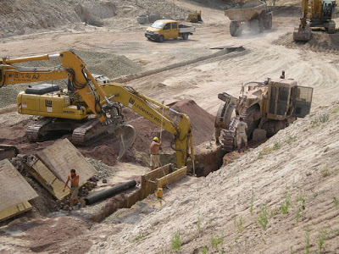
الخصائص الهندسية للتربة
الخصائص الهندسية للترب السفلية

Slide 4
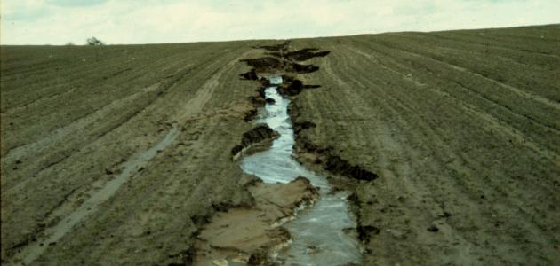
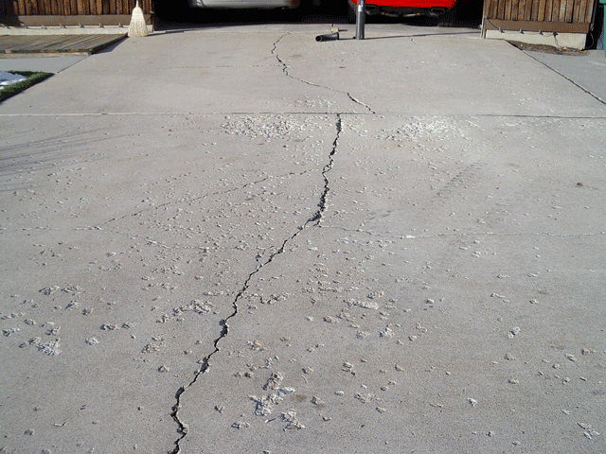
الخصائص الهندسية للتربة
يجب معرفة خصائص التربة لأي موقع من أجل تجنب فشلها في المستقبل، وتوفير حلول للمشاكل التي قد تواجه التصاميم اثناء عملية البناء فوقها، إذ قد يؤدي عدم المعرفة بخصائص التربة إلى إخفاقات كارثية، ومن ميزات التربة الجيدة للبناء يجب ان تكون متوازنة كيميائياً ومتعادلة الحموضة، أذ لا تعمل على تآكل مواد البناء.
كما يجب ان تكون ثابتة خلال فترة الجفاف والرطوبة، فالتربة غير الثابتة تسبب تشقق الأساسات والطرق.
ومن جانب اخر يجب ان تكون قوية تحت الضغط، وهذه ترتبط بخصائصها الفيزيائية، لمنع أي مبنى من الانهيار بسبب وزنه. كذلك يجب ان تكون قادرة على التعامل مع تساقط الأمطار، بحيث لا تحدث أي تعرية وتلف لهيكل التربة.

Slide 5
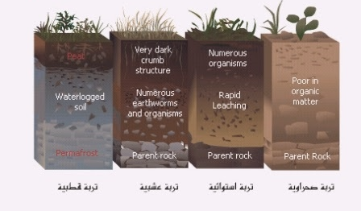
الخصائص الهندسية للتربة
تشمل الخصائص الهندسية للتربة:
Cohesion1. التماسك Angle of Internal Friction 2. زاوية الاحتكاك الداخلي للتربة
Capillary action3. الخاصية الشعرية
Permeability4. النفاذية
Elasticity5. المرونة
Compressibility6. الانضغاطية

Slide 6
Cohesion 1. التماسك
ويطلق علية بـ C.Soil، أذ أن تماسك التربة يقل كلما زاد المحتوى الرطوبي. ويكون التماسك أكبر في الترب الطينية المضغوطة جيدًا عن الترب الرملية بغض النظر عن الحمل الخارجي المطبق عليها.

Slide 7
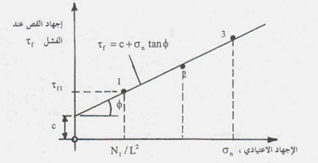
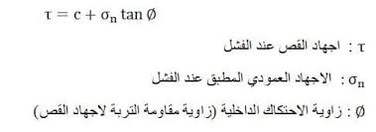
2. زاوية الاحتكاك الداخلي للتربة
Angle of Internal Friction (V.Soil)
التربة التي تتعرض لإجهادات طبيعية أعلى سيكون لها محتوى رطوبي أقل وكثافة أكبر عند الفشل من تلك التي تتعرض لإجهادات طبيعية منخفضة وبالتالي قد تتغير زاوية الاحتكاك الداخلي تبعاً لذلك. نادراً ما تكون الزاوية الحقيقية للاحتكاك الداخلي للترب الطينية تساوي صفر وقد تصل إلى 26 درجة. وقد تختلف زاوية الاحتكاك الداخلي للتربة الحبيبية بين 28 إلى 50 درجة.

Slide 8
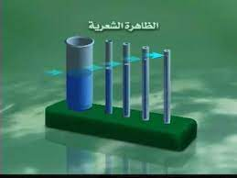
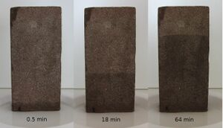
3. الخاصية الشعرية Capillary action
الحصى الخشن ليس له ارتفاع شعري أذ يصل الرمل الخشن إلى 30 سم بينما الرمل الناعم له ارتفاع شعري يصل إلى 1.2 متر ولكن الرمال الجافة له ارتفاع شعري قليل جداً.
أما بالنسبة للطين قد يكون الارتفاع الشعري له ما بين 0.9 و 1.2 متر ولكن الطين النقي له قيمة منخفضة للغاية.

Slide 9
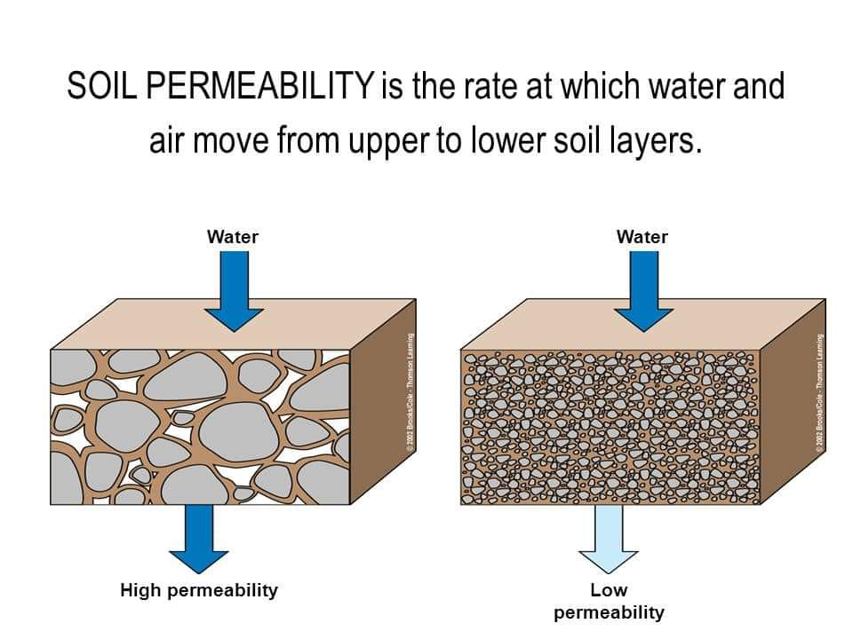
Permeability4. النفاذية
وهي قدرة الصخور على تمرير السوائل والغازات من خلالها.
أن نفاذية التربة المتماسكة صغيرة جدًا بشكل عام. ومن المطلوب جداً معرفة النفاذية ليس فقط لمشاكل التسرب والصرف والمياه الجوفية ولكن أيضاً لمعرفة معدل استقرار الهياكل على التربة المشبعة.

Slide 10
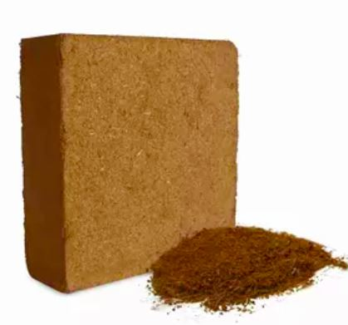
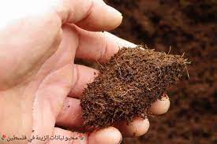
Elasticity5. المرونة
تكون التربة مرنة عندما تعاني من انخفاض في الحجم (أو يتغير شكلها وحجمها) عند تعرضها لأي حمل خارجي، ولكنها تستعيد حجمها الأولي فوراً عند إزالة الحمل. إن أهم ما يميز السلوك المرن للتربة هو بغض النظر عن عدد مرات تكرار الحمل التي يتم تطبيقها عليها، بشرط ألا يتجاوز الإجهاد الذي تم إنشاؤه في التربة إجهاد المرونة، فإن التربة لا تتشوه بشكل دائم. هذا السلوك المرن هو سمة من سمات تربة الجفت أو الخث peat.

Slide 11
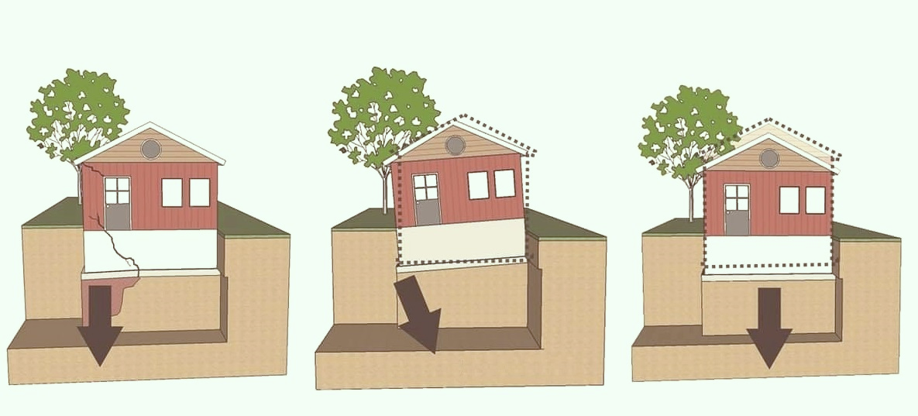
6. الانضغاطية Compressibility
تربة الحصى والرمال والطمي غير قابلة للانضغاط، أي إذا تعرضت كتلة رطبة من تلك المواد للضغط فأنها لا تعاني من تغيير كبير في الحجم. فعلى سبيل المثال الطين قابل للانضغاط، أي إذا تعرضت كتلة رطبة من الطين للضغط، فقد يتم طرد الرطوبة والهواء، مما يؤدي إلى انخفاض في الحجم ولا يتم استعادته على الفور عند سحب حمل الضغط منه.

Slide 12
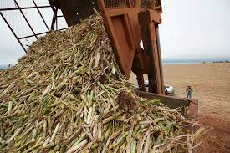
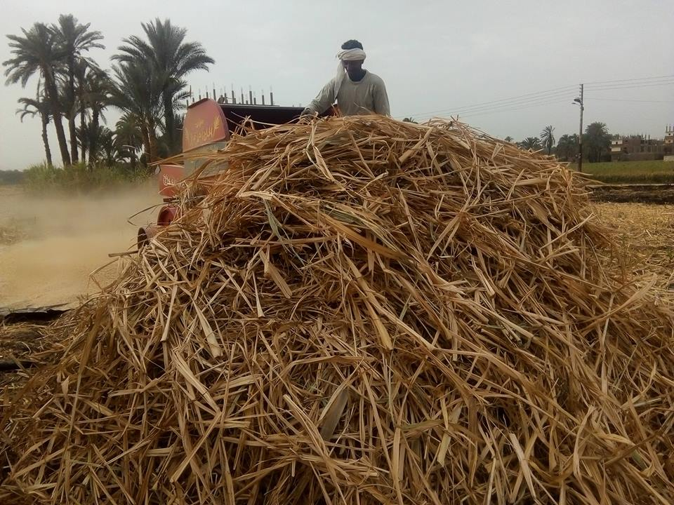
المخلفات الزراعية
المخلفات الزراعية وأثرها على الخصائص الهندسية للتربة

Slide 13
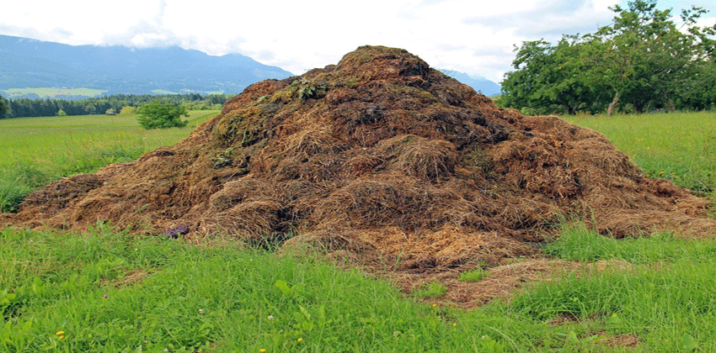
المخلفات الزراعية
المخلفات الزراعية
المخلفات الزراعية هي منتجات ثانوية داخل منظومة الإنتاج الزراعي التي يجب تعظيم الاستفادة منها بتحويلها إلي أسمدة عضوية أو أعلاف أو طاقة نظيفة أو تصنيعها لتحقيق الزراعة الأفقية النظيفة وحماية البيئة من التلوث وتحسين المنتجات الزراعية وبالتالي توفير فرص عمل بالقطاع الزراعي وتحسين الوضع الاقتصادي والبيئي ورفع المستوي الصحي والاجتماعي وخاصه بالأرياف
تعرف المخلفات الزراعية بصورة عامة على أنها كل ما ينتج بصورة عرضية أو ثانوية خلال عمليات إنتاج المحاصيل الحقلية سواء أثناء الحصاد أو أثناء عمليات الإعداد للتسويق أو التصنيع لهذه المحاصيل، كما يشمل أيضا فضلات الحيوان والدواجن قبل الذبح أو خلال عمليات الذبح، وخلال عمليات تصنيع وحفظ منتجات هذه الحيوانات والدواجن.

Slide 14
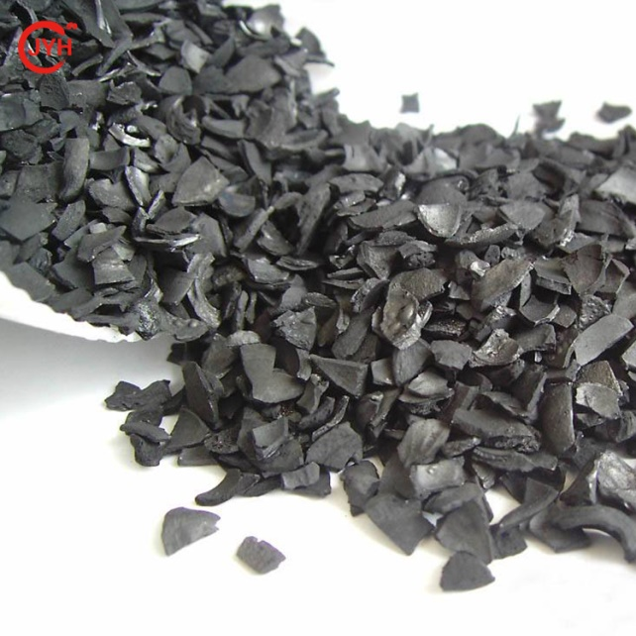
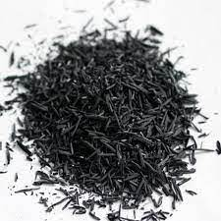
المخلفات الزراعية
بعض المخلفات الزراعية تستخدم لتعديل التربة ذات الخصائص الهندسية الرديئة. مثل رماد وقود زيت النخيل ، ورماد قشور نواة النخيل ، ورماد قشر الأرز ، ورماد نشارة الخشب أذ تعد عوامل فعالة في تربة الطبقة السفلية وتصبح أكثر فعالية عند دمجها مع المثبتات التقليدية. إن استخدام المثبتات من النفايات الزراعية لديه القدرة على تقليل كمية النفايات التي يتم التخلص منها في مدافن النفايات (مواقع الطمر )، وفي نفس الوقت تقليل البصمة الكربونية الناتجة عن استخدام المثبتات التقليدية مثل الأسمنت ، وتكلفة بناء الطرق السريعة.

Slide 15
المخلفات الزراعية
يعد التأسيس على الترب الرملية أفضل من التأسيس على الترب الطينية وذلك لما للترب الطينية من مساوئ أثناء تعرضها للرطوبة أو الجفاف
ففي حالة زيادة رطوبة يزداد حجمها وتتعرض للانتفاخ ممايؤدي لحدوث تصدعات بالمبنى.
وفي حالة نقص الرطوبة والتعرض للجفاف ينقص حجمها وتظهر عليها التشققات.
أما الترب الرملية فغالباً ما يكون التأسيس عليها أفضل وخصوصاً اذا كانت متراصة وعلى اعماق غير قريبة من سطح الأرض الطبيعية, لذى سنتطرق لبعض الحلول لمعالجة الترب الطينية من خلال اضافة بعض المخلفات الزراعية عليها. ومن هذه المخلفات التي يمكن الاستفادة منها هي :

Slide 16
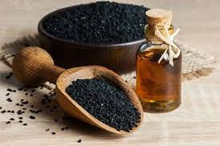
المخلفات الزراعية
الغبار الناتج من حرق نواة التمر
في دراسة لبيان التأثير المشترك لكل من غبار السمنت ونواة التمر على الخصائص الهندسية للتربة، استخدمت نسب مختلفة لكل من غبار السمنت ونواة التمر وفحص الخصائص الهندسية للتربة عند افضل محتوى من غبار السمنت ونواة التمر.
استخدام غبار السمنت بمفرده يعمل على زيادة المحتوى المائي للتربة والكثافة الجافة للتربة، كما يعمل ايضا على تقليل حدود اللدونة للتربة.
استخدام نواة التمر مع غبار السمنت يعمل على تقليل المحتوى المائي للتربة والكثافة الجافة، كما يعمل على زيادة حدود اللدونة للتربة.

Slide 17
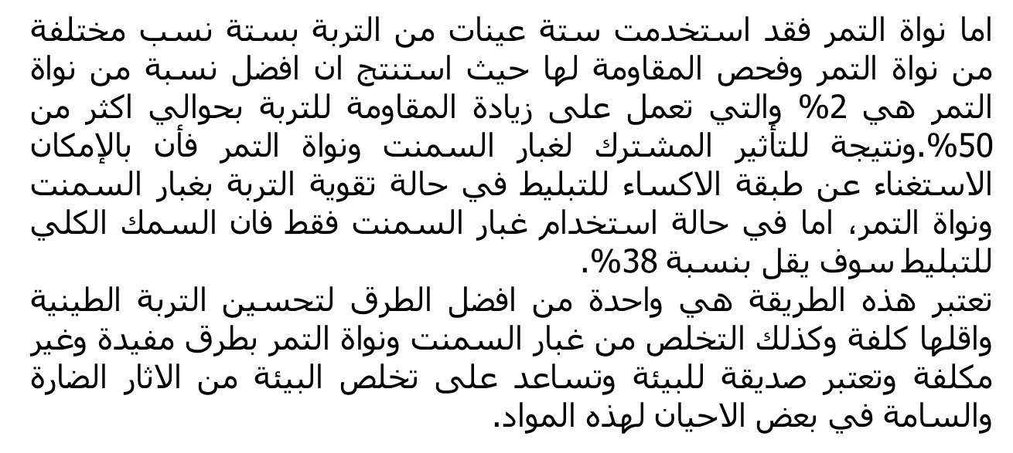
المخلفات الزراعية
الغبار الناتج من حرق نواة التمر

Slide 18
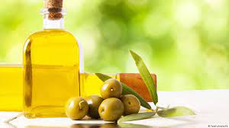
المخلفات الزراعية
مخلفات صناعة زيت الزيتون
في دراسة تبحث في استخدام ناتج ثانوي صناعي كمحسن للترب الانتفاخيه المحليّة. تمّ خلط الرّماد الناتج عن حرق مخلفات صناعة زيت الزيتون مع نوعين من الترب الانتفاخيه وبنسب مختلفة تبعاً للوزن الجاف للتربة.
لقد أثبتت المادة المُضافة نجاحها في تحسين الخواص الفيزيائية والميكانيكية للترب الانتفاخيه من خلال تخفيض كلاً من خواص اللدونة والخصائص الانتفاخيه وارتفاع قيم C.B.R. للتربتين ، كما لُوحظ أن PH للعينات قد ارتفع بشكل ملحوظ بعد المعالجة.

Slide 19
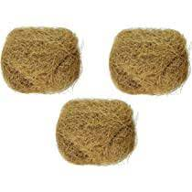
المخلفات الزراعية
الياف جوز الهند والقطن
تشير نتائج الاختبارات إلى أنه عند تضمين ألالياف، تزداد معاملات مقاومة القص ومعامل الصلابة للتربة. وقد لوحظ أيضاً أنه عند زيادة النسبة المئوية للألياف، تزداد هذه المعاملات بشكل أكبر وهذه الزيادة كبيرة في محتوى الألياف بنسبة 1 ٪. كما لوحظ أن الزيادة في طول الألياف تزيد من متغيرات مقاومة القص للتربة المقواة. وبالتالي هناك زيادة كبيرة في معاملات مقاومة القص ومعامل الصلابة للتربة بسبب إضافة ألالياف وهذا سيزيد بشكل كبير من قدرة تحمل الحمل ويقلل من قيمة الاستقرار الفوري للتربة بشكل كبير.

Slide 20
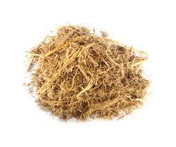
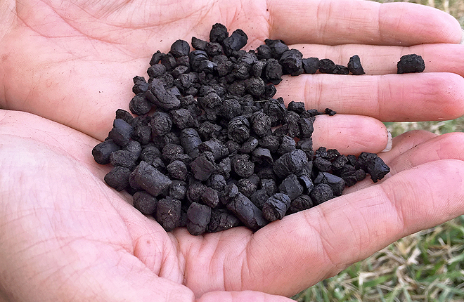
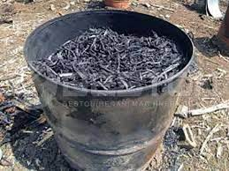
المخلفات الزراعية
رماد قش قصب السكر
يتم استخدام رماد قش قصب السكر بنسب متفاوتة وفي فترات معالجة مختلفة لتثبيت التربة. تم إجراء العديد من الاختبارات المختبرية الجيوتقنية مثل اختبار الضغط غير المحصور (UCS) واختبار نسبة تحميل كاليفورنيا (CBR) من خلال تغيير النسبة المئوية لرماد قش قصب السكر (5٪ و 10٪ و 15٪) في فترات معالجة مختلفة (3 و 5 و 7 أيام). وجد أن زيادة بنسبة 10٪ في نسبة رماد قش قصب السكر تزيد من قيمة UCS و CBR مع زيادة فترات المعالجة.

Slide 21
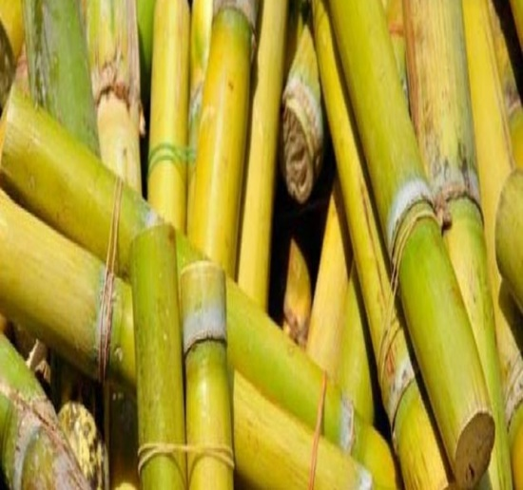
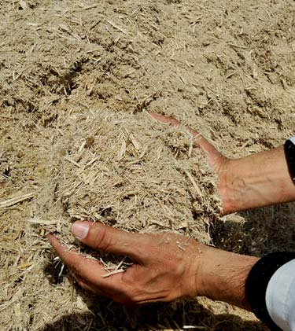
المخلفات الزراعية
الياف تفل قصب السكر
في دراسة تجريبية تم تجميع التربة الممتدة من كوينزلاند، أستراليا. لدراسة تأثير تقوية ألياف قصب السكر على مقاومة القص للتربة الممتدة، اذ تم تحضير سلسلة من عينات التربة غير المقواة والمدعومة بالألياف عن طريق تغيير محتوى ألياف تفل قصب السكر الموزع عشوائياً بنسب من 0٪ إلى 2٪. وتم إجراء مجموعة من الاختبارات التجريبية المكثفة باستخدام جهاز ضغط ثلاثي المحاور، أذ أظهرت النتائج التجريبية أن تقوية ألياف قصب السكر له تأثيرات معنوية على خصائص مقاومة القص للتربة المقواة من حيث العلاقات بين الإجهاد الانحرافي وإجهاد القص المحوري، والقوة الانحرافية القصوى، ومعايير مقاومة القص.

Slide 22
المخلفات الزراعية
مسحوق قشر البيض
من خلال دراسة معينة تم استخدام مسحوق قشر البيض كمادة مضافة تكميلية لتثبيت الجير للتربة الممتدة وفقاً لتقدير إمكانيتة زيادة أداء الجير الممزوج بالتربة الممتدة.
تم تنفيذ برنامج تجريبي واسع النطاق لتحديد خصائص التربة الشاسعة الطبيعية والاصطناعية قبل وبعد العلاج. تضمن هذا البرنامج عدة مراحل:
المرحلة الأولى تم اجراء تحليل مكثف في تحديد الحد الأدنى من الجير المطلوب لتعديل هذه التربة المسببة للمشاكل ووجد أنها 5٪. كما تم تحديد قيم الأس الهيدروجيني لخلائط التربة الممتدة غير المعالجة والمعالجة بعد (0 ، 7 ، 14 ، 28 يوم) من المعالجة. تم استخدام مسحوق قشر البيض كمادة مضافة إلى 5٪ جير في أربع نسب (5٪ ، 10٪ ، 15٪ و 20٪) من إجمالي الوزن الجاف لكتلة التربة في المرحلة الثانية من البرنامج التجريبي.
المرحلة الثانية في هذه المرحلة عند المحتوى الرطوبي الأمثل للتربة الصناعية الممتدة والتي كانت تقارب 29٪، تم إضافة نسب مختلفة من المواد المضافة. لكل خليط، أذ تم الحصول على أقصى كثافة جافة للتربة الصناعية الممتدة، واستخدمت لإجراء جميع الاختبارات الجيوتقنية اللاحقة.

Slide 23
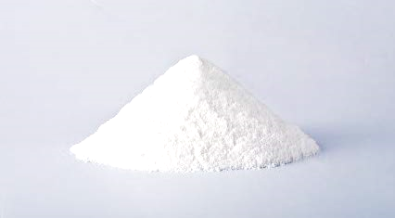
المخلفات الزراعية
مسحوق قشر البيض
في المرحلة الثالثة من العمل المختبري، تم استخدام نسب مختلفة من المرسب الكهروستاتيكي البالغة (4٪ و 5٪ و 6٪) كمادة مضافة إلى (5٪) من الجير المطفأ لمعرفة ما إذا كانت النسبة المستهدفة (5٪) من مسحوق قشر البيض هي القيمة المثلى. كذلك في هذه المرحلة تمت إضافة جميع المواد المضافة إلى التربة الممتدة عند المحتوى الرطوبي الأمثل للتربة عند خلطها مع (5%) من الجير.

Slide 24
المخلفات الزراعية
مسحوق قشر البيض
أظهرت نتائج هذه التحقيقات التجريبية أنه عندما زادت إضافة مسحوق قشر البيض في التربة الممتدة من (5٪ إلى 20٪)، انخفض الانكماش الخطي بنسبة (10٪) بعد 28 يوم من المعالجة، وانخفضت أقصى كثافة جافة للتربة الممتدة من 1.323 غم/ سم³ إلى 1.293 غم/ سم³ بعد إضافة مسحوق قشر البيض. كما تم الحصول على نتائج مماثلة عند إضافة مسحوق قشر البيض إلى التربة الطبيعية الممتدة. بعد إجراء سلسلة من اختبارات الأس الهيدروجيني وقوة الانضغاط غير المحصورة على عينات التربة الممتدة غير المعالجة والمعالجة ، لوحظ أن الخصائص الجيوتقنيه المحسنة كانت أكثر وضوحاً في معالجة مسحوق قشر البيض بنسبة 5٪

Slide 25
المصادر
عمر صديق مصطفى حمزة, علي محمد الأمين, محمد محجوب, عوض حذيفة, & أحمد ياسر. (2022). تأثير الجير الحي علي الخصائص الهندسية للتربة المتمددة. FES Journal of Engineering Sciences, 11(2), 8-13
ابراهيم محمود احمد الكيكي. (2006). IMPROVEMENT OF EXPANSIVE CLAYEY SOIL WITH LIME WASTE. Tikrit Journal of Engineering Sciences, 13(3).‏
فاروق مجيد مهوس, وليد محمد شيت العبد ربه, & ايهاب نافع شاكر الأحبابي. (2017). تأثير دورات الترطيب والتجفيف على خواص التربة الطينية الملوثة بمياه المخلفات الصناعية. Diyala Journal of Engineering Sciences, 10(3), 1-21.‏
الصياد, ج. ع. ا., & جمال علی الدین. (2015). تعظيم الإستفادة من المخلفات الزراعية و إستخدامها في تغذيه الحيوان. Journal of Environmental Studies and Researches, 3(2)), 115-125.‏.‏

Slide 26
المصادر
5. عبد المطلب السعيد التمامي, أ. (2019). تدوير المخلفات الزراعية النباتية بمحافظة الدقهلية. مجلة کلية الآداب. جامعة الإسکندرية, 69(96), 1-43.
6. فخري, أ. م., أحمد محمد, أبوسکين, محمود سعد محمود, أبوعيد, حسني السید أحمد, ... & ميرفت حسین. (2017). اقتصاديات تدوير المخلفات الزراعية من المنظور البيئى لإنتاج أعلاف غير تقليدية. Journal of Environmental Studies and Researches, 7(4)), 623-633.‏
7. عطيه, أ. ن. ا., & أحمد نادر السید. (2012). الإستفادة من المخلفات الزراعية بمزرعة کلية الزراعه جامعه المنصوره بتحويلها إلى أسمدة عضوية وأعلاف حيوانية. Journal of Plant Production, 3(11), 2831-2842.‏

Slide 27
المصادر
8. Diana, W., A. Widianti, and E. Hartono. "The Strength Behaviour of Eggshell Powder Substitution on Soil-lime Stabilization." IOP Conference Series: Materials Science and Engineering. Vol. 1144. No. 1. IOP Publishing, 2021.
9. Alqaisi, Reem Omar. Using eggshell powder as a supplementary additive to lime stabilization in expansive soil. Diss. 2020.
10. Dang, Liet Chi, and Hadi Khabbaz. "Shear strength behaviour of bagasse fibre reinforced expansive soil." IACGE 2018: Geotechnical and Seismic Research and Practices for Sustainability. Reston, VA: American Society of Civil Engineers, 2019. 393-402.
11. International Journal of Innovative Research in Science, Engineering and Technology (An ISO 3297: 2007 Certified Organization) Vol. 3, Issue 10, October 2014
12. Arunav Chakraborty, 2016 Stabilization of Expansive Soil using Sugarcane Straw Ash (SCSA)

Slide 28
